Slide 1


Податки

Slide 2

Що таке податки? Їх види
Податки — це встановлені вищим органом законодавчої влади обов'язкові платежі, які сплачують фізичні та юридичні особи до бюджету у розмірах і у терміни, передбачених законодавством.
За формою оподаткування:
-прямі
-непрямі
За об'єктом:
-на доходи
-на споживання
-на майно
За рівнем державних структур, що встановлюють податок:
-загальнодержавні
-місцеві
Залежно від напрямку використання:
-загальні
-цільові

Slide 3
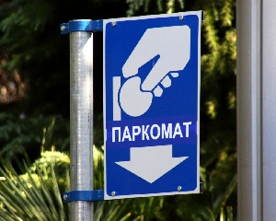


Місцеві податки і збори
Місцеві податки і збори, механізм їх стягування і порядок сплати встановлюються сільськими, селищними, міськими Радами народних депутатів відповідно до переліку й у межах граничних розмірів ставок, установлених законами України. При цьому комунальний податок, збір за паркування автотранспорту, ринковий збір, збір за видачу ордера на квартиру, збір за дозвіл на розміщення об’єктів торгівлі і сфери послуг, збір із власників собак є обов’язковими для встановлення при наявності об’єктів оподаткування чи умов, зв’язаних із введенням цих податків і зборів.

Slide 4

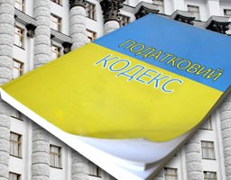


Податковий кодекс України
Податковий кодекс України — закон України, який регулює відносини, що виникають у сфері справляння податків і зборів.
Податковий кодекс України зокрема визначає:
-вичерпний перелік податків та зборів, що справляються в Україні, та порядок їх адміністрування,
-платників податків та зборів, їх права та обов'язки,
-компетенцію контролюючих органів, повноваження і обов'язки їх посадових осіб під час здійснення податкового контролю,
-відповідальність за порушення податкового законодавства

Slide 5
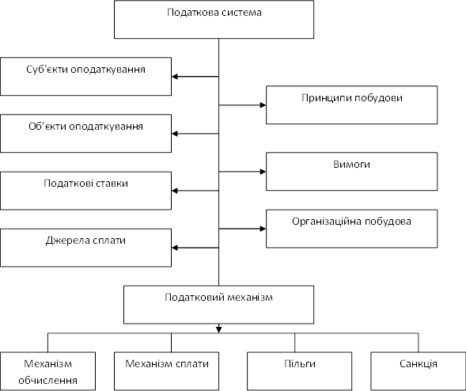
ЕЛЕМЕНТИ ПОДАТКОВОЇ СИСТЕМИ УКРАЇНИ

Slide 6
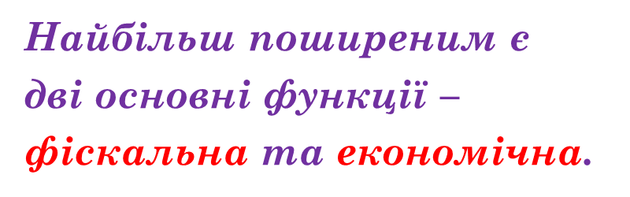
Фіскальна полягає в формуванні грошових доходів держави.

Slide 7
Економічна функція податків полягає у впливі через податки на суспільне відтворення, охоплює будь-які процеси в економіці країни, а також соціально-економічні процеси в суспільстві.

Slide 8
Кожний податок має обов`язкові елементи.
До них відносяться:
суб`єкт податку або платник - особа, на яку законом покладено обов`язок сплачувати податок;
об`єкт податку - доход або майно, з якого нараховується податок (заробітна плата, прибуток, майно, цінні папери і т.п.);
джерело податку - дохід, за рахунок якого сплачується податок;
ставка податку - розмір податку, який припадає на одиницю оподаткування (грошова одиниця доходу, одиниця земельної площі і т.п.). У практиці оподаткування розрізняють тверді, пропорційні, прогресивні і регресивні ставки податків.

Slide 9
Функції податків взаємопов`язані.
Ріст податкових надходжень до бюджету, (фіскальна функція), створює матеріальну можливість для здійснення економічної ролі держави (економічна функція податків).

Slide 10
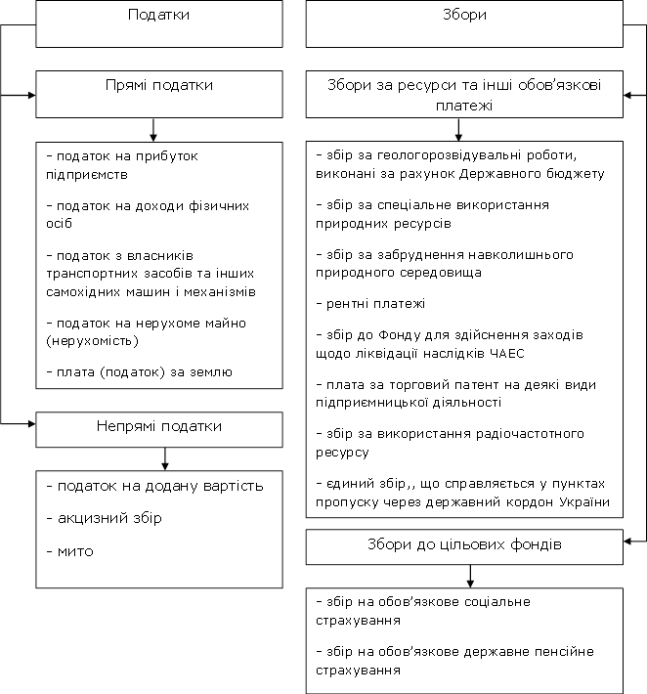
СХЕМА ЗАГАЛЬНОДЕРЖАВНИХ ПОДАТКІВ І ЗБОРІВ

Slide 11
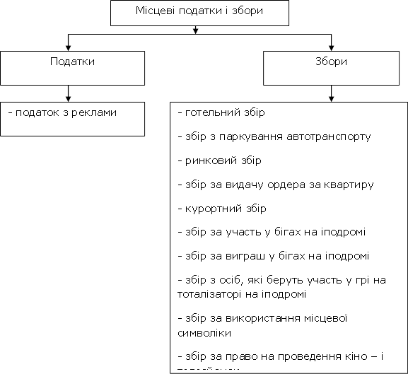
СХЕМА ПОДАТКІВ І ЗБОРІВ :

Slide 12
Дякую за увагу!

